Slide 1
Кружок ИЗО «Страна мастеров»
для детей старшей группы ДОО.
Методические материалы.
Разработала Пястолова Л.М. воспитатель МДОО №152
г. Карталы

Slide 2
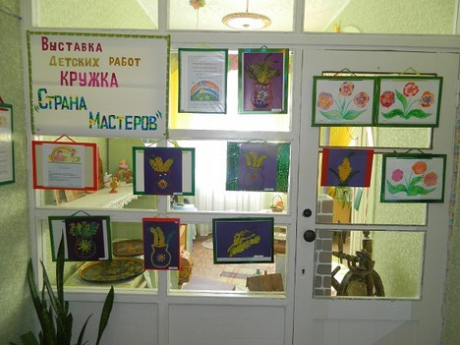
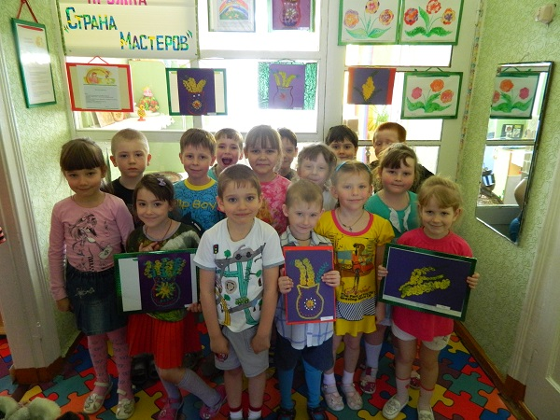
Юные мастера- художники

Slide 3
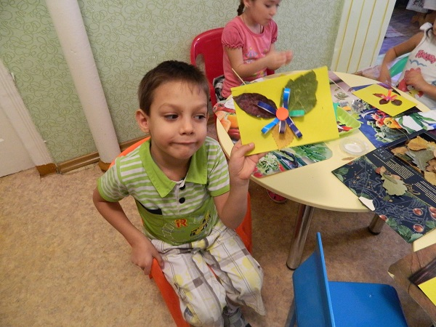
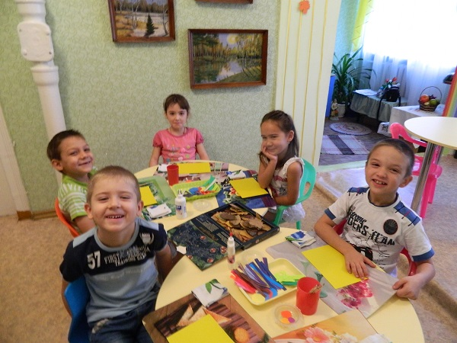
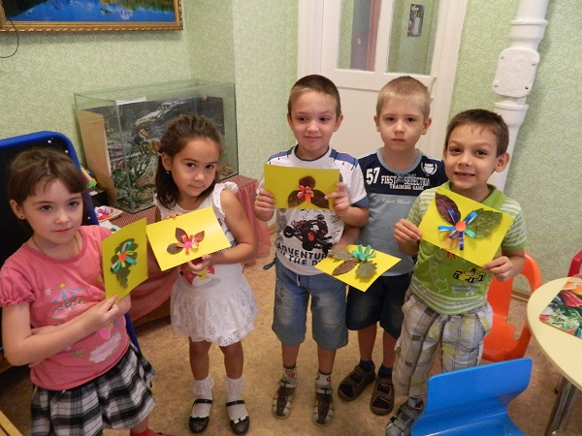
Объемная аппликация «Осенний цветок»

Slide 4
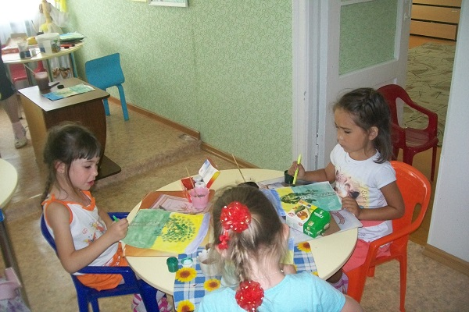
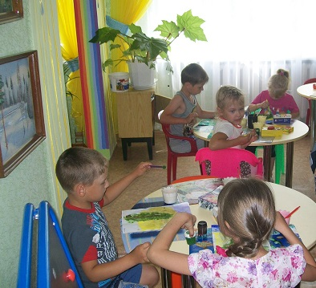
Рисование по сырой бумаге

Slide 5
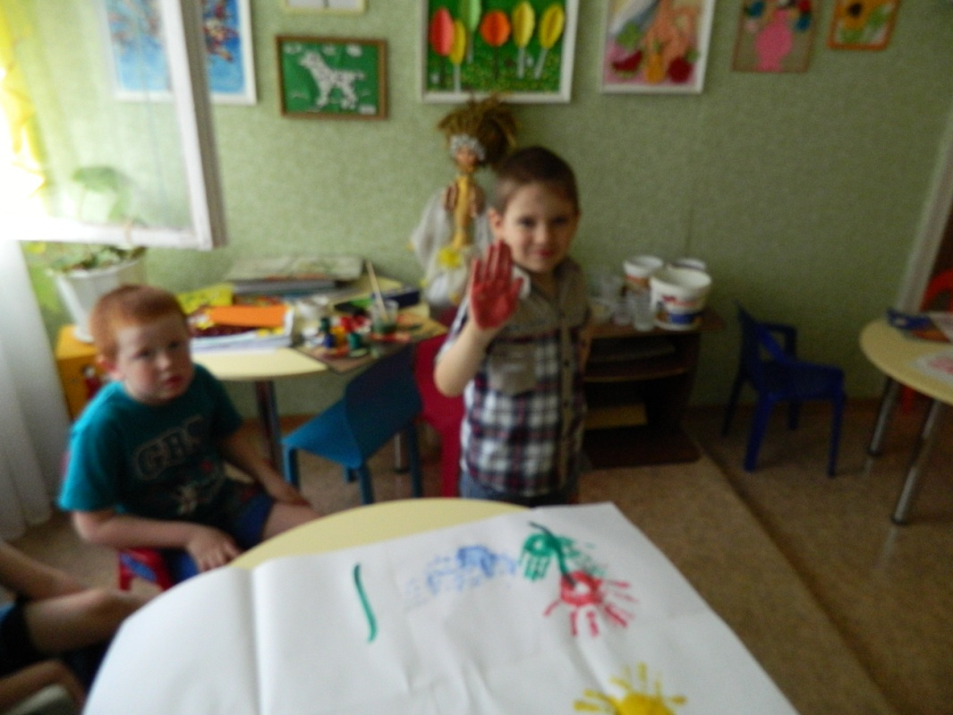
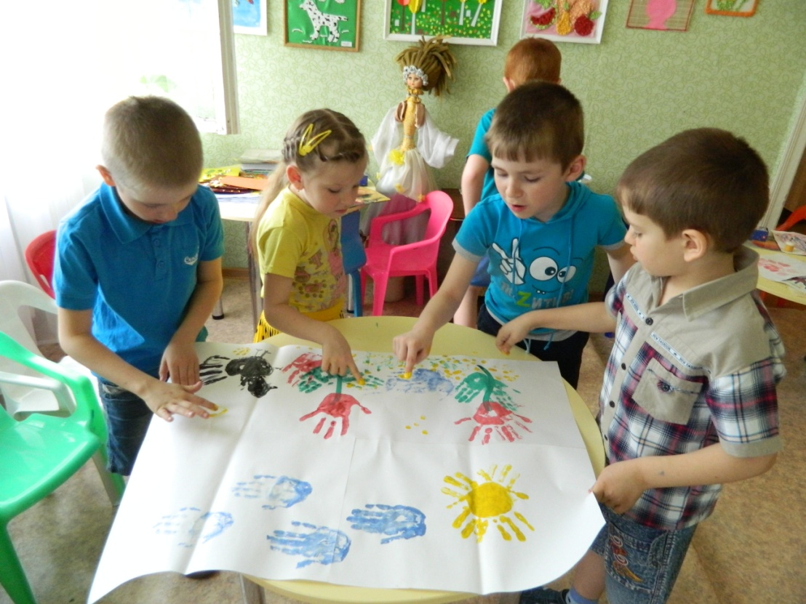
Отпечатки ладошек

Slide 6
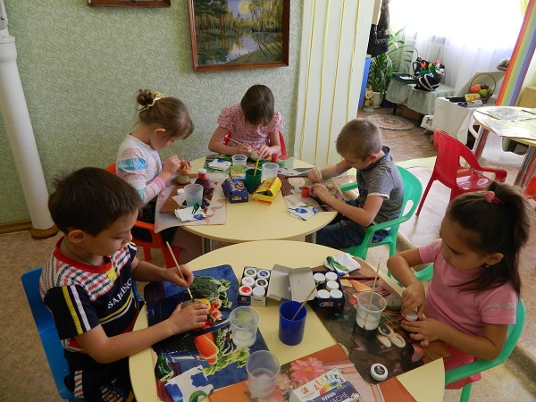
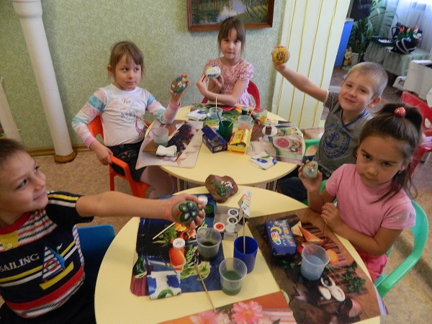
Рисование на камушках «Вспоминая лето»

Slide 7
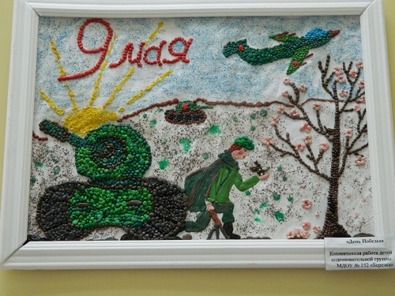
Пластилинография «День Победы»
Для выполнения этой работы нам понадобилось:
пропустить
дальше

Slide 8
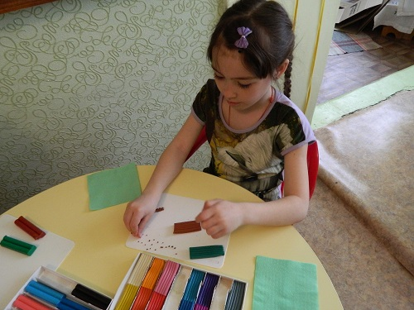
Пластилинография «День Победы»
Из пластилина сделать много маленьких шариков
назад
дальше

Slide 9
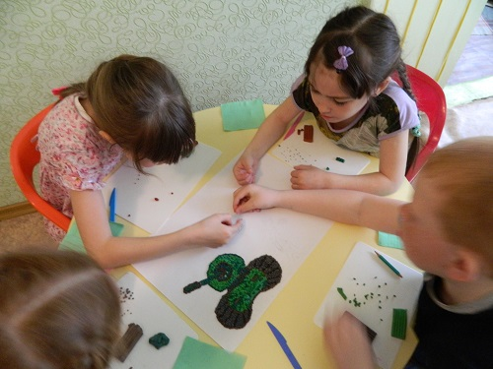
Пластилинография «День Победы»
2. На заранее заготовленном эскизе прикрепить пластилиновые шарики плотно друг к другу.
назад
дальше

Slide 10
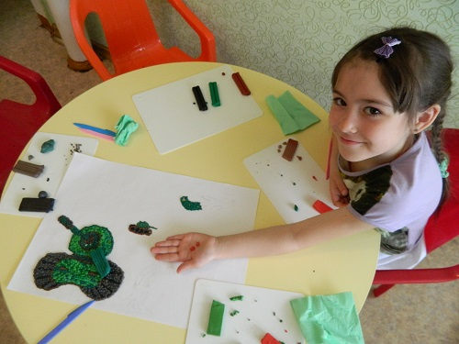
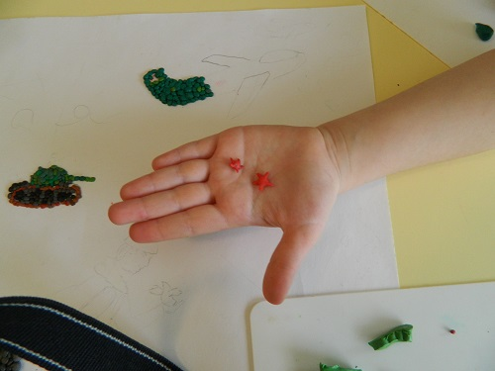
Пластилинография «День Победы»
Мы научились лепить красивые пятиконечные звездочки
назад
дальше

Slide 11
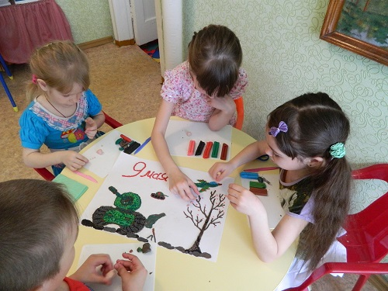
Пластилинография «День Победы»
Ребятам нравится делать и наблюдать как из маленьких пластилиновых шариков появляется картина
назад
дальше

Slide 12
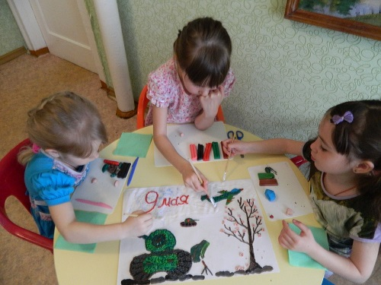
Пластилинография «День Победы»
Затем, верхнюю часть листа дети намазали клеем ПВА и посыпали солью, окрашенной в голубой цвет
назад
дальше

Slide 13
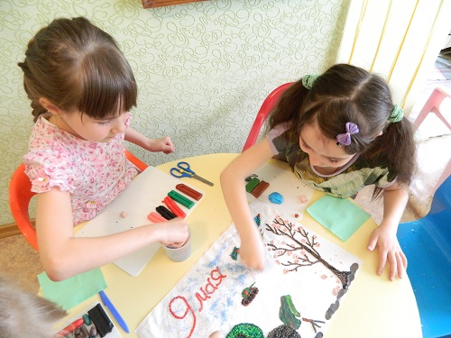
Пластилинография «День Победы»
Получилось красивое голубое небо, также нарисовали и землю солью коричневого цвета, а яркое солнышко- желтой солью.
назад
дальше

Slide 14
Спасибо за внимание !

